Slide 1
Информационно - образовательное пространство ДОУ
Муниципальное бюджетное дошкольное образовательное учреждение «Детский сад № 7»
Подготовил: старший воспитатель
Егорова Татьяна Владимировна
Кашира - 2016

Slide 2
Закон РФ «Об образовании в Российской Федерации» ФЗ – 273
В соответствии со ст. 16, п. 3 Федерального закона «Об образовании в РФ» информационно-образовательная среда включает в себя электронные информационные и образовательные ресурсы, совокупность информационных и телекоммуникационных технологий, соответствующих технологических средств и обеспечивает освоение обучающимися образовательных программ в полном объеме независимо от места нахождения обучающихся. Федеральный государственный образовательный стандарт дошкольного образования:
п. 3.2.8. Организация должна создавать возможности:
1) для предоставления информации о Программе семье и всем заинтересованным лицам, вовлеченным в образовательную деятельность, а также широкой общественности;
2) для взрослых по поиску, использованию материалов, обеспечивающих реализацию Программы, в том числе в информационной среде.
Образовательное пространство должно быть оснащено средствами обучения и воспитания (в том числе техническими).
Концепция долгосрочного социально-экономического развития РФ на период до 2020 года:
«Компьютерные технологии призваны в настоящий момент стать не дополнительным «довеском» в обучении и воспитании, а неотъемлемой частью целостного образовательного процесса, значительно повышающей его качество».

Slide 3
Формирование информационно-образовательной среды в ДОУ
Организационно- управленческий компонент
методический компонент
Образовательный компонент
Компонент взаимодействия с родителями, педагогическим сообществом
Делопроизводство, создание баз данных
обучение кадров
Комплексная интегрированная деятельность с включением ИКТ;
стимулирование познавательной активности воспитанников
официальный сайт ДОУ, персональные сайты педагогов
размещение информации на государственных порталах
Электронный информационно-методический банк для педагогов (медиатека)
использование ИКТ на родительских собраниях, праздниках, развлечениях
взаимодействие с общественностью, социальными партнерами
Использование компьютерных программ в коррекционно-развивающей деятельности специалистов
издательская деятельность

Slide 4
Проблемы внедрения ИКТ в образовательный процесс ДОУ:
проблема профессиональной компетенции педагогов в области ИКТ;
- проблемы экономического характера: дефицит бюджета, недостаток средств на техническое оснащение помещений, приобретение лицензионного обеспечения и т.д.

Slide 5
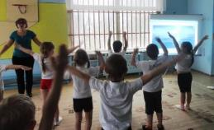
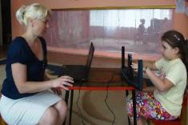
Материально-техническая база
Компьютер – 1 шт.
Принтеры- 2 шт.
Сканер – 1 шт.
Ноутбук – 2 шт.
Микшерный пульт – 1 шт.
Проектор и переносной экран на штативе – 1 шт.
Бесконтактный интерактивный музыкальный инструмент – 1 шт.
Телевизоры и DVD (в группах)
Аудиомагнитолы
Комплект для организации развивающих занятий в интерактивной форме – 1 шт.
Экспериментальная лаборатория дошкольника – 1 шт.
Комплект «Юный мультипликатор» - 1 шт.
Программно-методический комплект для организации образовательно-игровой деятельности дошкольников – 1 шт.

Slide 6
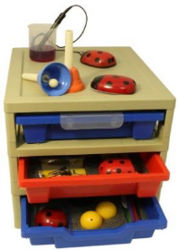
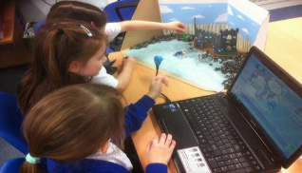
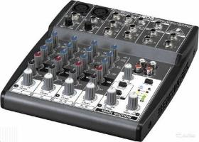
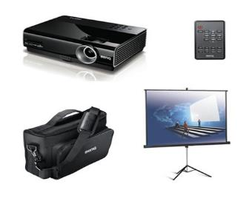
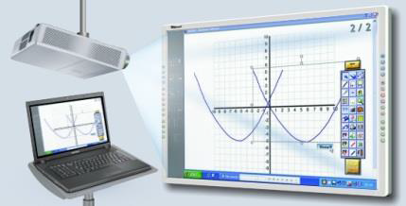
Доступ к сети Internet
Сайт: http://kashds7.edumsko.ru/
Электронный почтовый ящик: mdou7@list.ru

Slide 7
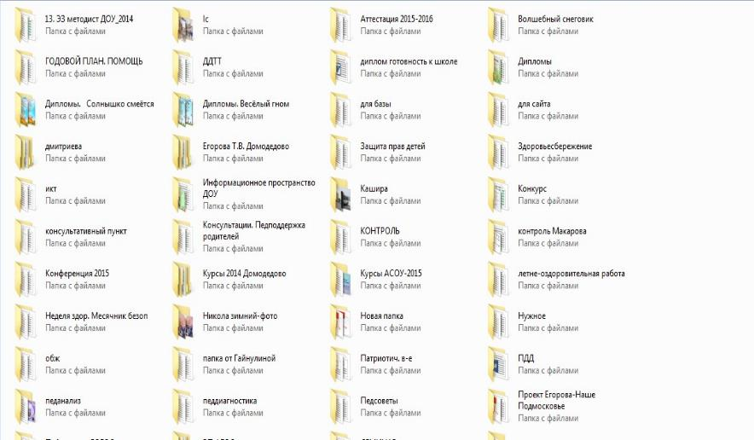
Компьютерный банк педагогической информации

Slide 8
Применение ИКТ в системе методической работы:
формирование электронного паспорта учреждения;
создание банка данных образовательной деятельности учреждения – ведение учета мероприятий, методическая работа;
создание информационной базы сотрудников ДОУ;
создание информационной базы о воспитанниках, посещающих ДОУ;
проведение мониторингов;
подготовка к аттестации;
подготовка презентаций, видеофильмов;
работа с документами.

Slide 9
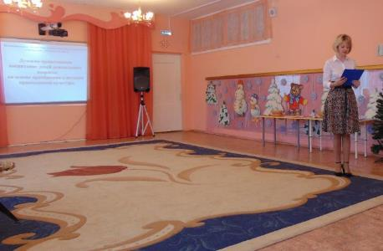

Slide 10
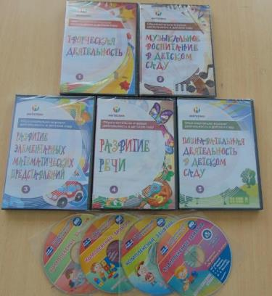
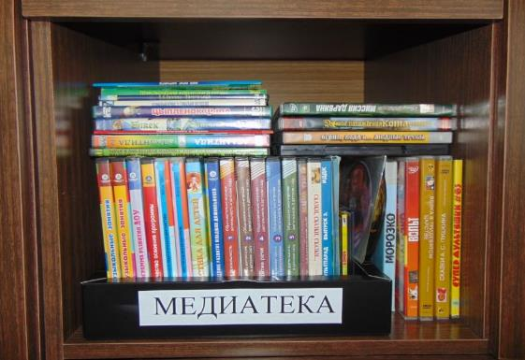
Медиатека
Цель создания:
Удовлетворение потребностей педагогического коллектива, воспитанников, родителей в оперативном предоставлении педагогической информации.

Slide 11
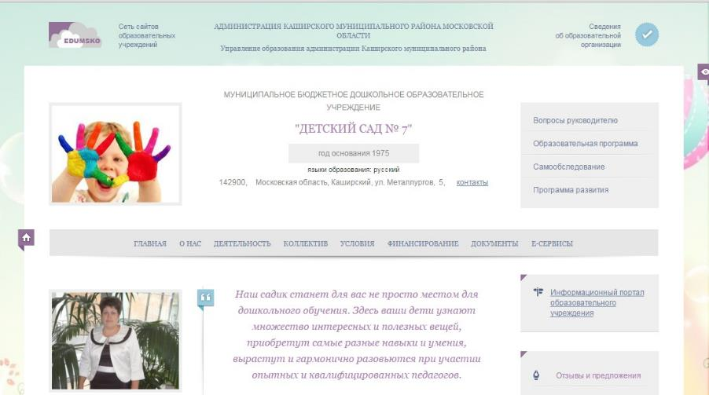
Сайт ДОУ

Slide 12
Использование ИКТ во взаимодействии специалистов и родителей:
повышение эффективности процесса воспитания и развития детей;
повышение уровня психолого-педагогической компетентности родителей, активизация их личностного и культурного сознания;
создание системы поддержки семейного воспитания;
участие родителей в воспитательно-образовательном процессе ДОУ;
реализация личностно-профессионального роста специалистов.

Slide 13
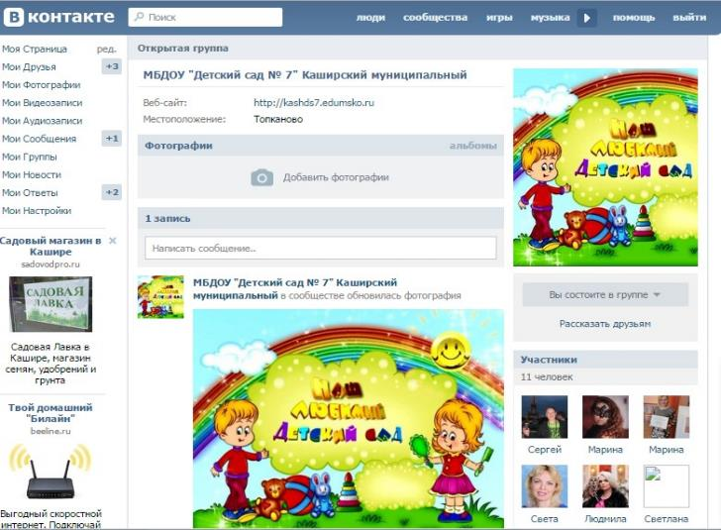
Регистрация в социальных сетях

Slide 14
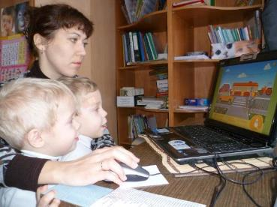
ИКТ-компетентность педагога понимается «как его готовность и способность самостоятельно использовать современные информационно - коммуникационные технологии в педагогической деятельности для решения широкого круга образовательных задач и проектировать пути повышения квалификации в этой сфере».

Slide 15
Применение ИКТ в образовательной деятельности:
подбор иллюстративного материала к занятиям и для оформления стендов, группы, кабинетов (сканирование, Интернет, принтер, презентация);
подбор дополнительного познавательного материала к занятиям;
знакомство со сценариями праздников и других мероприятий;
оформление групповой документации, методических разработок;
создание презентаций в программе Рower Рoint для повышения эффективности образовательных занятий с детьми;
использование презентаций, созданных в программе Рower Рoint, для повышения педагогической компетентности родителей в процессе проведения родительских собраний.

Slide 16
Результаты анкетирования «ИКТ-компетентность педагогов ДОУ:

Slide 17
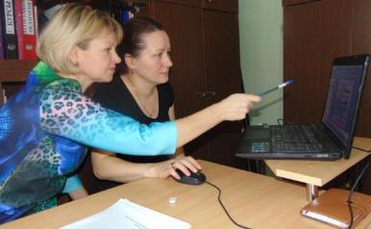
План мероприятий по повышению уровня ИКТ – компетентности педагогов:
собеседования,
индивидуальные консультации,
работа в паре,
обучающие семинары - практикумы,
мастер – классы,
привлечение к проведению презентаций и пр.
выступления на педагогических советах, методических объединениях и пр.

Slide 18
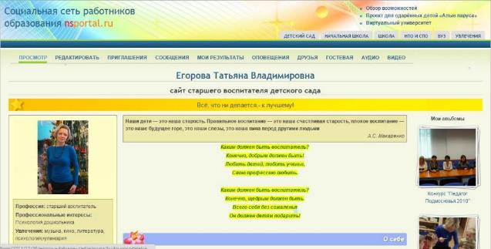
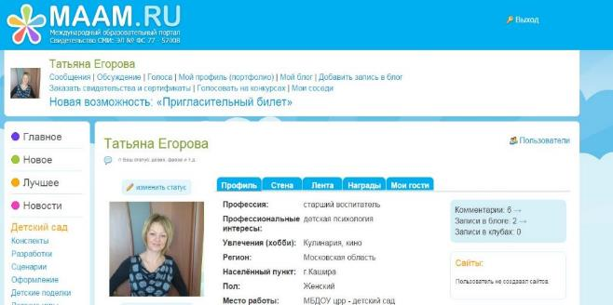
Профессиональные сайты работников образования

Slide 19
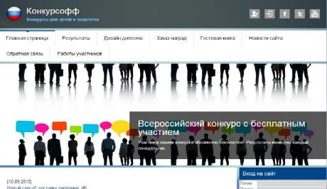
Участие в дистанционных конкурсах

Slide 20
Наши достижения

Slide 21
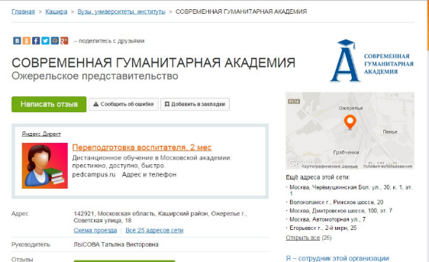
Дистанционное обучение

Slide 22
Направления развития ДОУ:
Создание условий для дальнейшего развития ДОУ:
укрепление материально – технической базы.
Повышение профессиональной компетентности педагогов:
повышение квалификации педагогов в области икт – технологий (в том числе осваивание интерактивного оборудования).
Повышение качества дошкольного образования:
-оказание дополнительных услуг;
-внедрения в педагогическую практику новых методических разработок, направленных на реализацию инновационных идей воспитательного образовательного процесса.
Осуществление тесного взаимодействия с родителями воспитанников:
-внедрение нетрадиционных форм работы с родителями воспитанников.

Slide 23
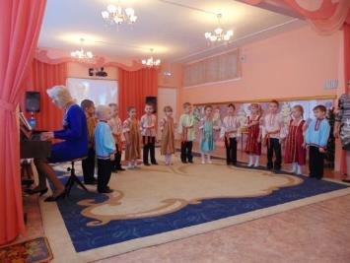
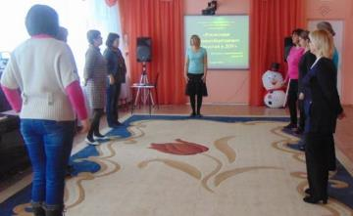
«Если сегодня будем учить так, как учили вчера, мы украдём у наших детей завтра» Джон Дьюи (американский педагог, социолог)
Спасибо за внимание!

